Slide 1
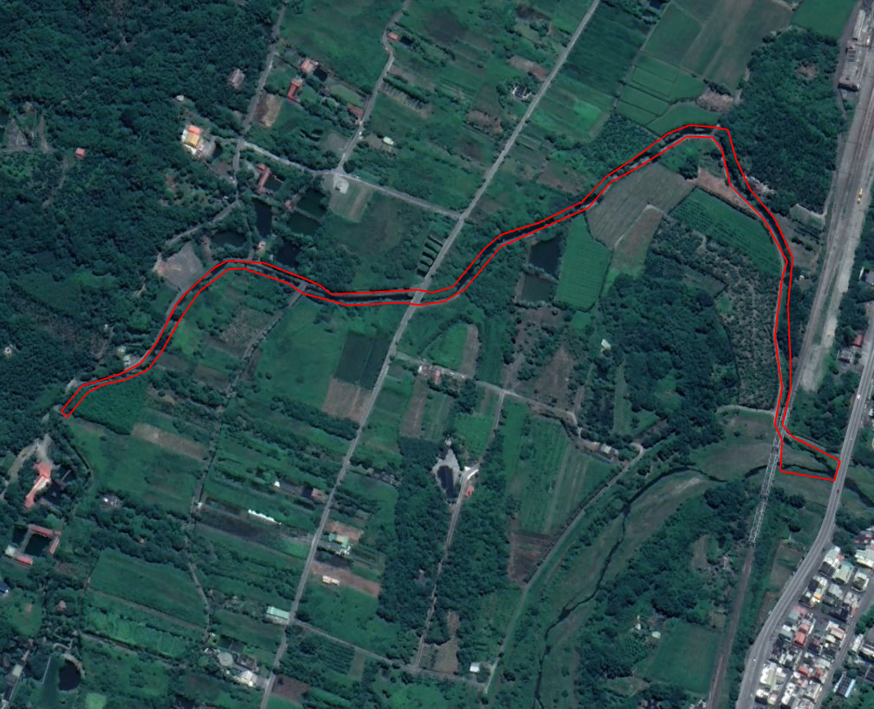
大華大全排水(芙登溪)水域生態調查
調查目標
於計畫前期先行確認該區域的生態資訊，以便後續確認工區的施工前後差異、後續恢復情形、水域生態系統變化，以及生態友善建與措施的成效，本區域生態調查資料可為第七批次大華大全排水(芙登溪)生態景觀池及綠色堤岸規劃設計提供相關資訊。
工程概述與目標
以0K匯流口至0K+995無名橋規劃設置生態池形成生態保育棲地及綠堤水岸改善濕地。以兼俱滯蓄洪水提高地區承洪韌性及營造復育原生水生植物棲地環境，提供環境教育場域；並以綠色護岸規劃設計落實去水泥的核心概念，恢復濕地與河川水交換機制，重塑原住民族傳統捕魚文化。
2023年9月，大華大全排水調查範圍

Slide 2
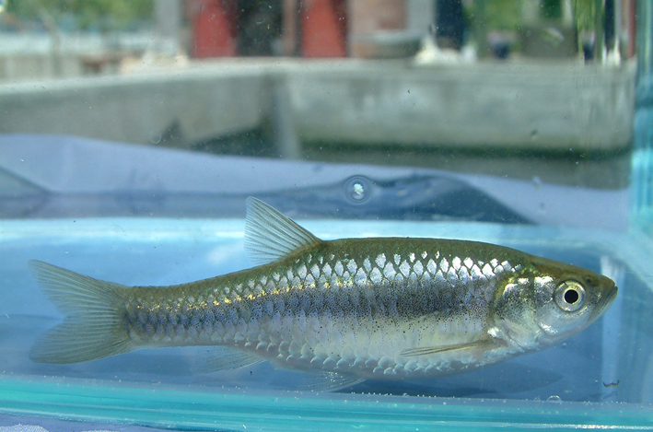
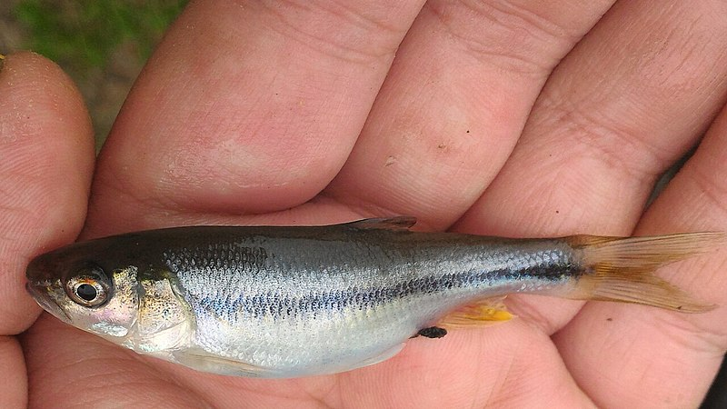
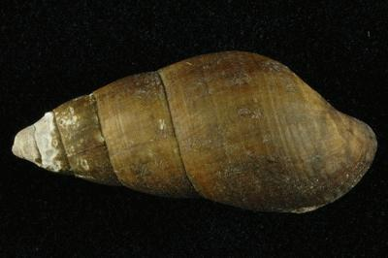
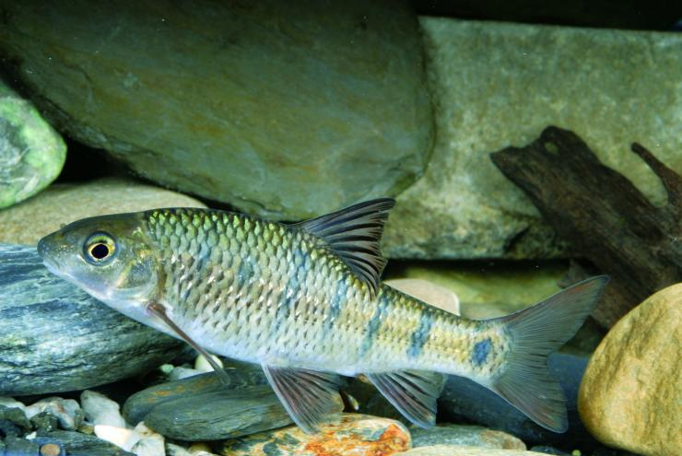
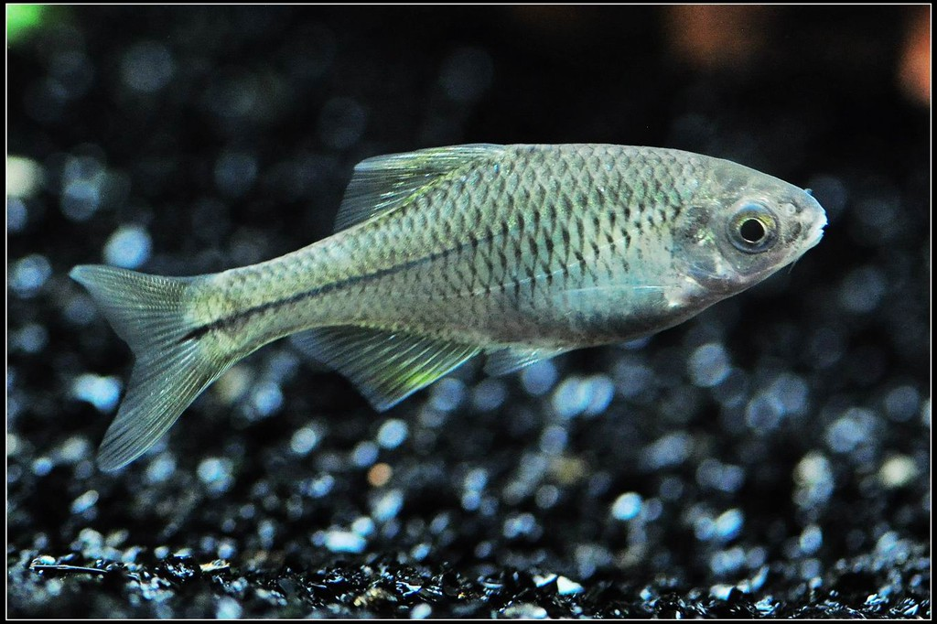
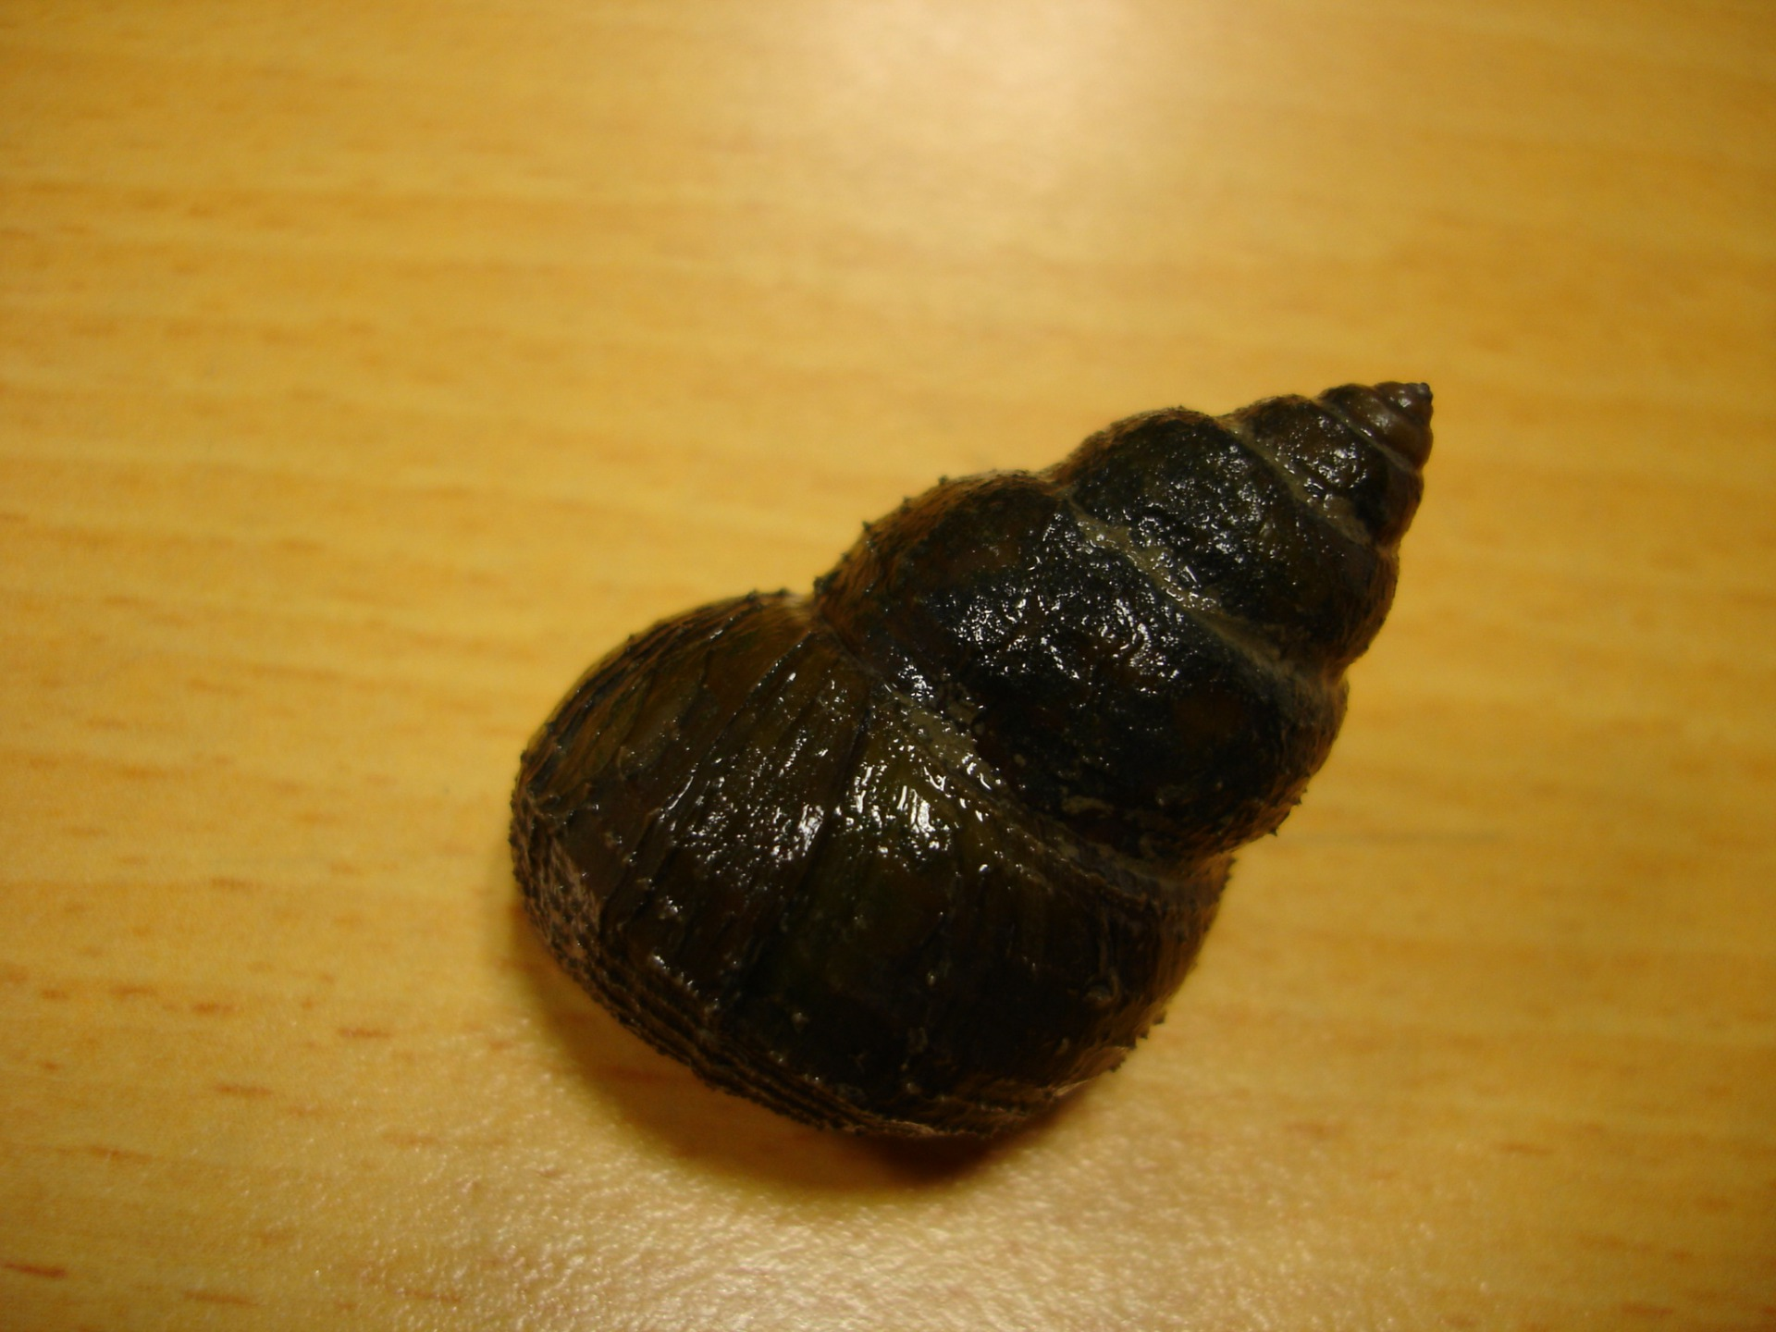
大華大全排水前期水域生態資料
生態背景資料
生態資料參考本「大華大全排水(芙登溪)生態景觀池及綠色堤岸規劃設計委託技術服務」基本設計報告書以及台灣生物多樣性網絡。
魚類
魚類調查計計9科21種包含東部珍稀少見的菊池氏細鯽，主要台灣原生優勢物種為馬口魚、臺灣石賓、臺灣石鮒等，外來種以吳郭魚為主。
蝦蟹螺貝類
總計6科11種.蝦類以常見的粗糙沼蝦、多齒新米蝦為主，蟹類則有拉氏清溪蟹及雙色澤蟹，螺貝類則有川蜷、石田螺、臺灣蜆等.亦包含外來入侵種福壽螺，目前仍以原生種為優勢。
菊池氏細鯽
馬口魚
川蜷
臺灣石賓
臺灣石鮒
石田螺

Slide 3

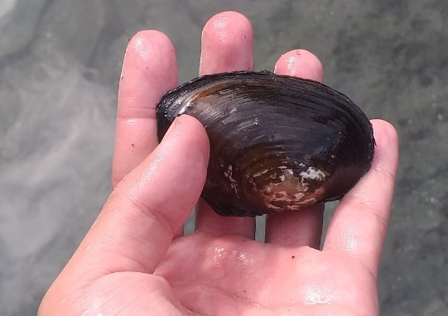
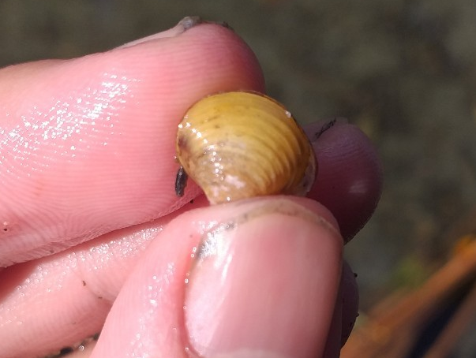
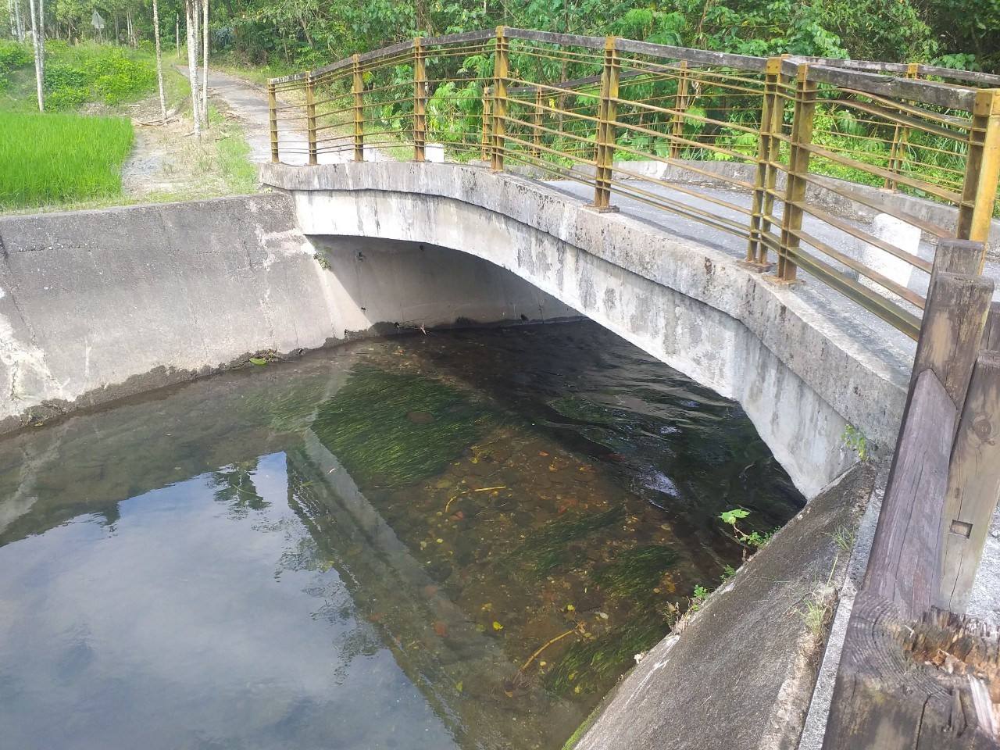
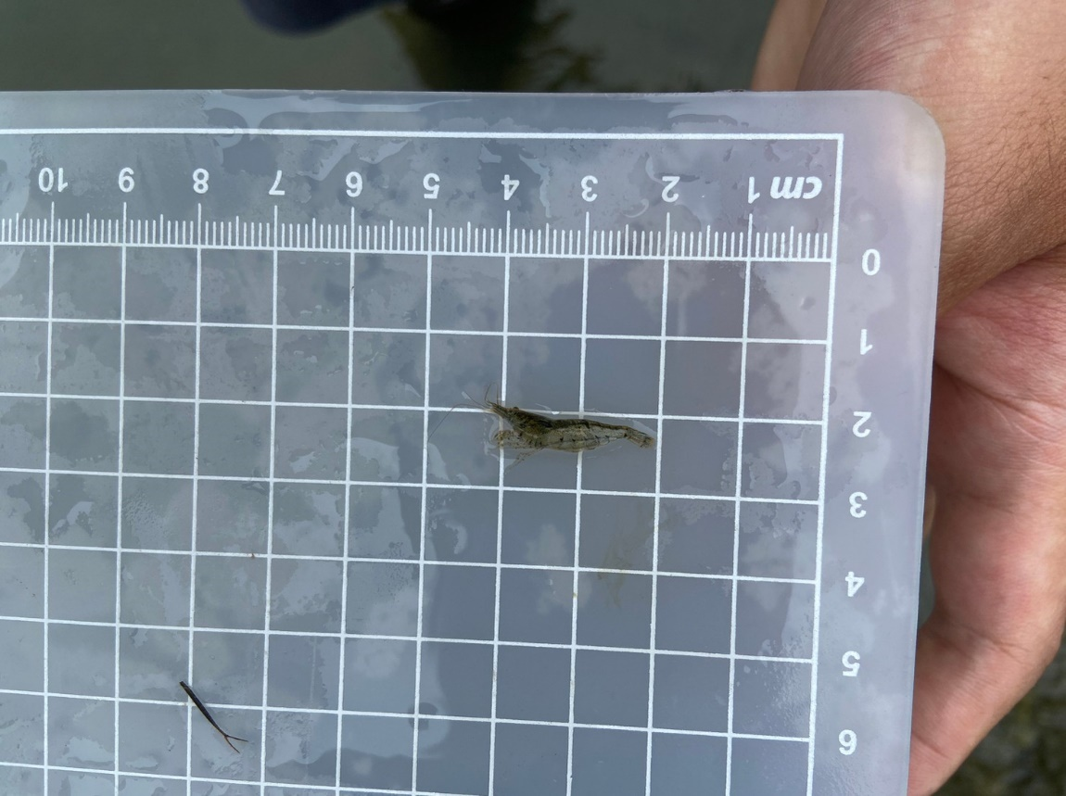
大華大全排水域水生態現況與評析
蝦蟹螺貝類
蝦蟹螺貝類共記錄5種，包含圓蚌、台灣蜆、福壽螺、米蝦、石田螺。
馬藻
米蝦
現況
上游:以台灣蜆與圓蚌為優勢物種，但部分區域已被礫石堆積，礫石堆上可發現多隻圓蚌與台灣蜆空殼。
中游:以石田螺為優勢物種並有零星福壽螺；該河段馬藻多生長於遮陰處，馬藻周圍可觀察與捕獲到多隻米蝦。
下游:流速較緩且深，水體較為混濁，底質以塊石為主，主要優勢物種為福壽螺。
石田螺
石田螺
水丁香
圓蚌
米蝦
台灣蜆
馬藻
圓蚌
淺流、礫石、水質清澈
台灣蜆
福壽螺
評析
上游:水域環境與水體皆適合台灣蜆與圓蚌生長，但推測由於日前颱風(杜蘇芮、海葵)造成該河段有礫石堆積，因此可發現許多圓蚌與台灣蜆空殼。
中游:由於馬藻多生長於遮陰處，因此推測與水溫有關，而米蝦由於體型較小須躲避天敵，因此多躲藏於馬藻裡。
下游:由於該河段水體較為混濁且缺乏濱溪與水中植生，因此蝦蟹螺貝較少。
淺流、細沙+礫石、水質清澈
深流、塊石、水質混濁
圓蚌
台灣蜆
馬藻
米蝦

Slide 4
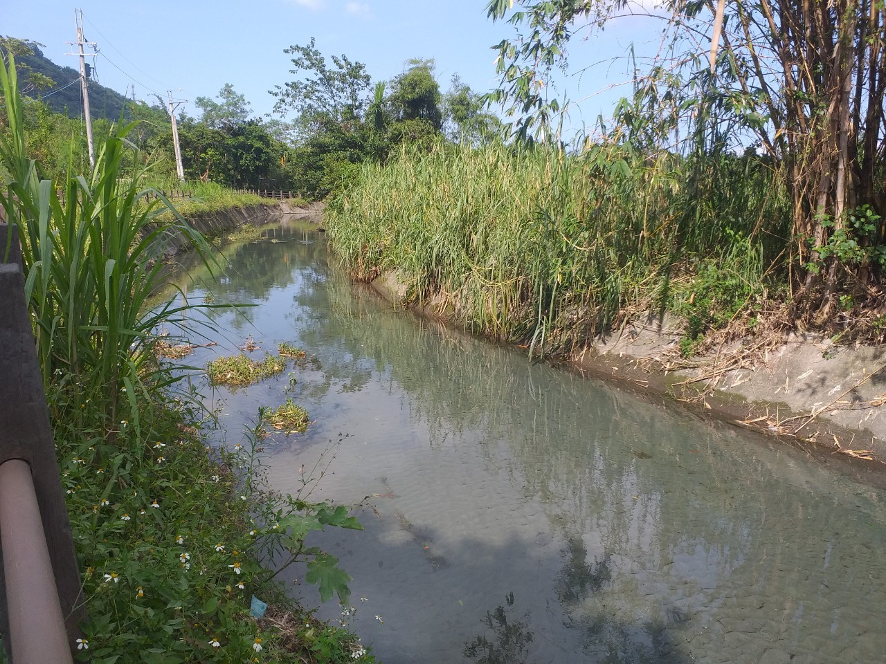
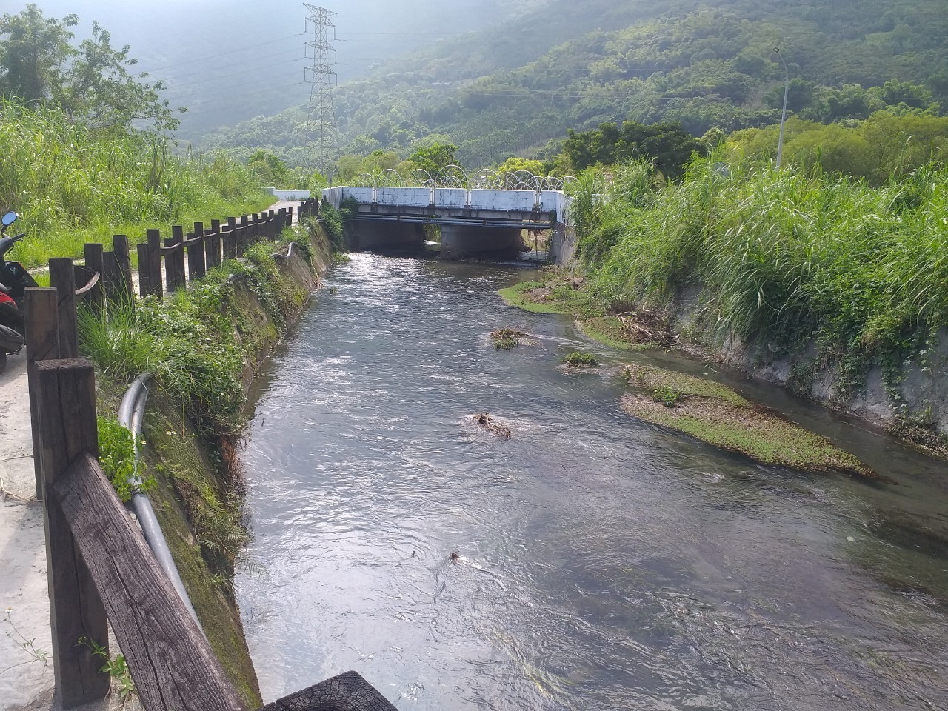
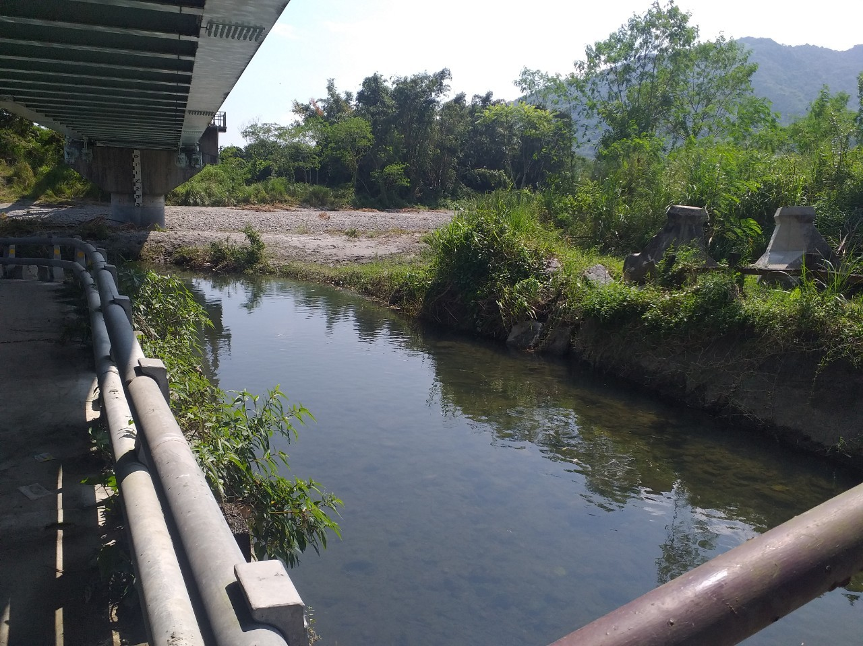
大華大全排水水域生態現況
魚類
台灣原生優勢物種為馬口魚、臺灣石賓、臺灣石鮒等，外來種以吳郭魚為主。
現況
  全段目視皆以馬口魚、臺灣石賓、臺灣石鮒為主，岸邊緩流則多為幼魚。
  外來種吳郭魚則多集中於下游處。
評析
  整體而言，該河段優勢魚類仍以原生種為主，但於流速較慢且躲藏處較少(缺乏溪濱帶與水中植生)的河段可觀察到較多吳郭魚的蹤跡；臺灣石賓由於其習性，因此多出現於瀨區且水中植生較多處；馬口魚與臺灣石鮒多出現於淺灘或岸邊緩流，其出現頻率與水生植生成正比。
吳郭魚
3隻
臺灣石賓24隻
臺灣石鮒
4隻
馬口魚
3隻
臺灣石賓17隻
馬口魚
11隻
吳郭魚
4隻
臺灣石鮒
11隻
馬口魚
13隻
馬口魚
18隻
吳郭魚
11隻
臺灣石鮒
13隻
吳郭魚
1隻
淺流、礫石、水質清澈
吳郭魚
27隻
淺流、細沙+礫石、水質清澈
外來種:本土種
14:68
深流、塊石、水質混濁
外來種:本土種
1:35
外來種:本土種
31:11

Slide 5
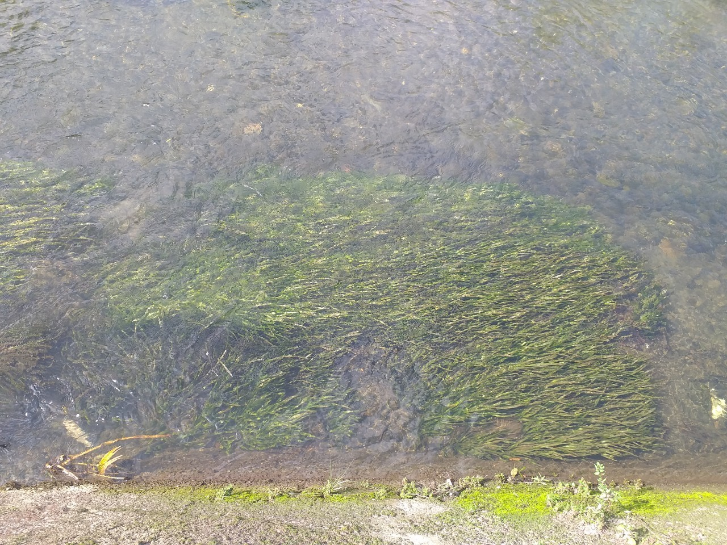
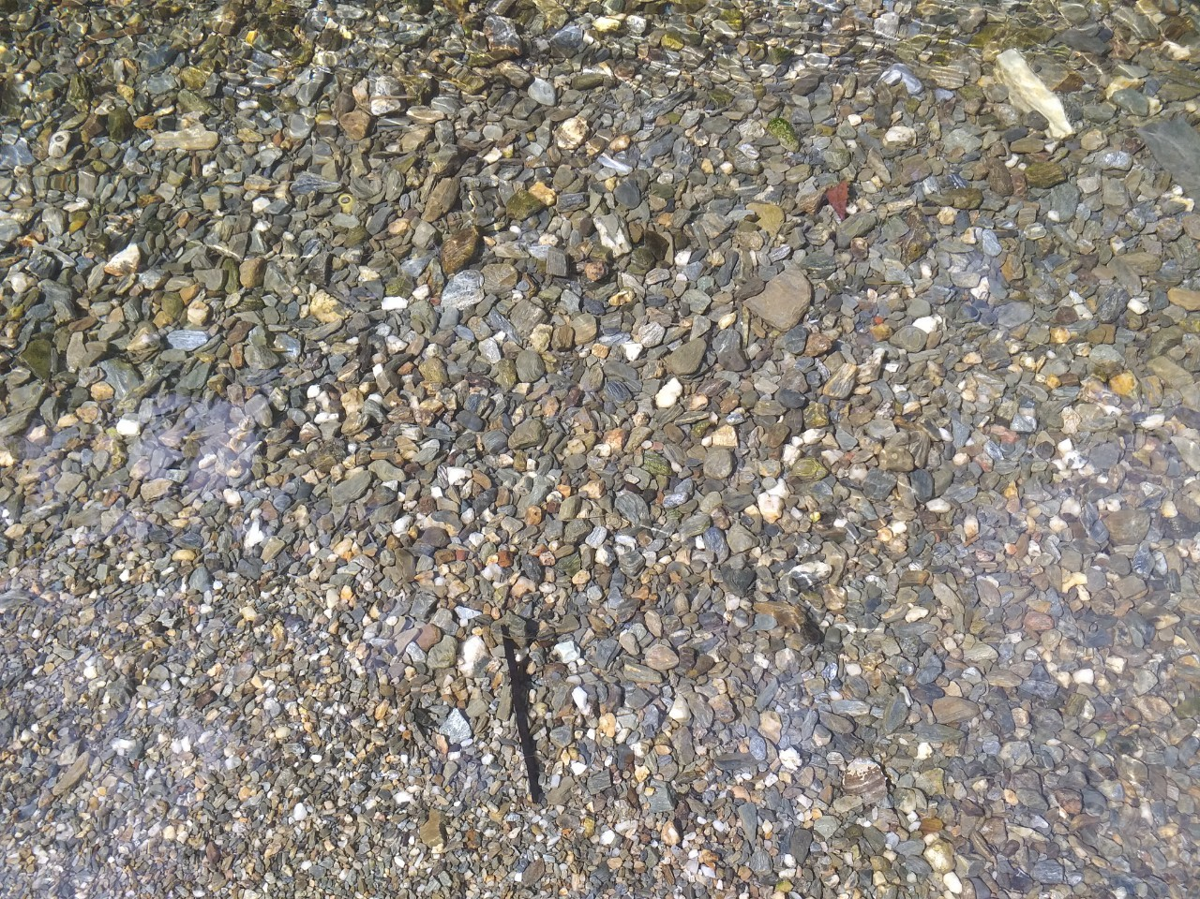
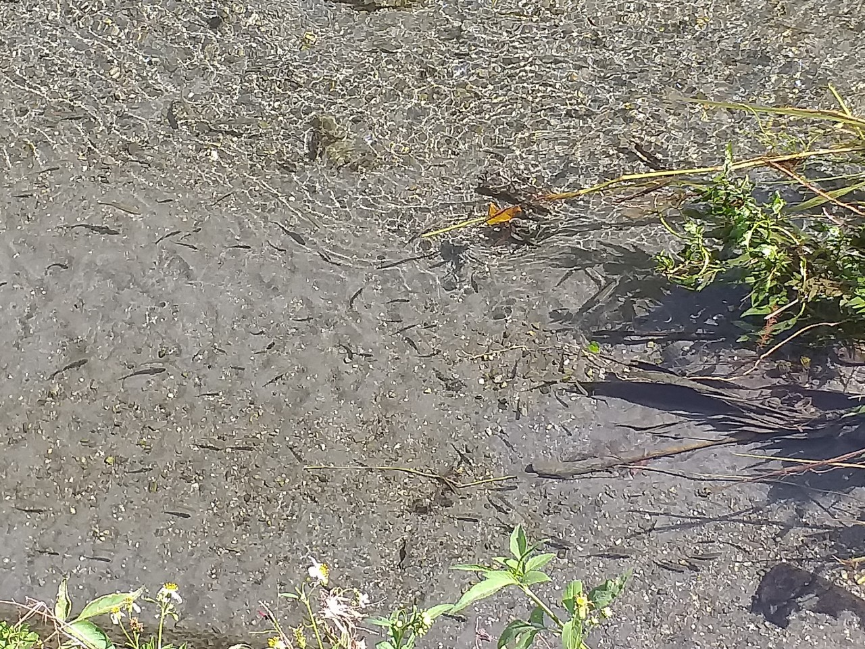
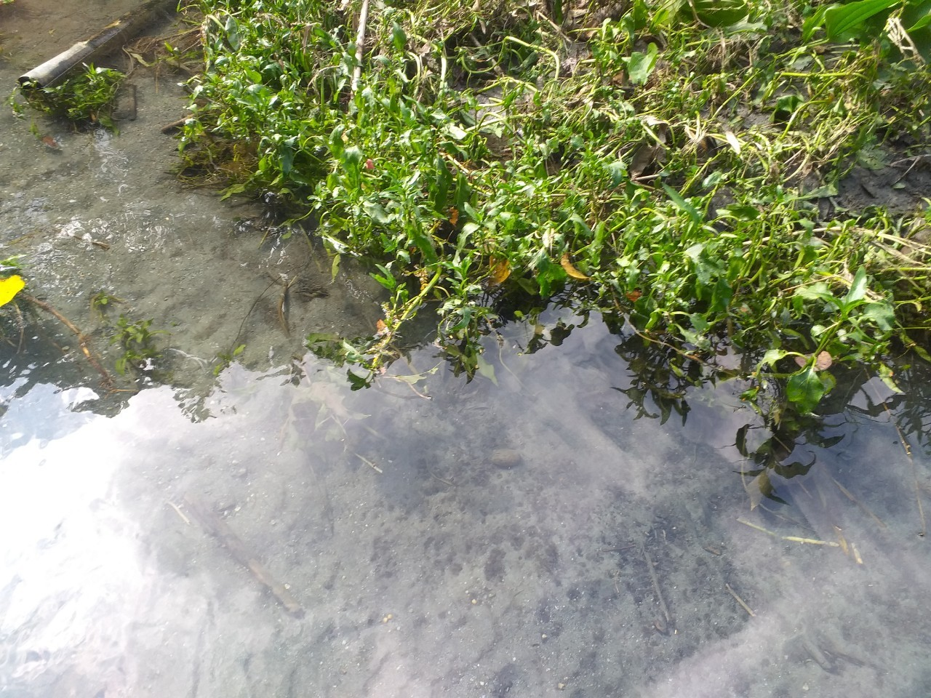
生態友善策略
生態友善建議
生態友善建議為(1)施工中避免高濁度水體流入河道、(2)保全水中的水生植生、(3) 溪濱帶植生的保全、(4) 避免工程所產生的沙土流入河道。
施工中避免高濁度水體流入河道
該河段雖多以原生種為主，但仍有零星吳郭魚分布於各區域，由於原生魚類對水質要求比吳郭魚高，因此過度的擾動水體可能造成吳郭魚族群於施工期間擴散。
保全水中的水生與溪濱植生
由生態調查可知，河道中的幼魚與蝦類多集中於水中植生旁，且原生魚類出現頻率與水生植生成正比，施工中應避免擾動到水生與溪濱植生。
避免工程所產生的沙土流入河道
由於該河段原生水中生物皆有明顯的棲地依賴性，如台灣蜆與圓蚌需要細沙，馬口魚與臺灣石鮒需要礫石，如有過度砂石進入河道，可能改變其棲地型態。
水生植生-馬藻
避免擾動底質與水體
避免擾動底質與水體
溪濱植生帶

